Slide 1

Множества
Занятие №5.4

Slide 2
Проверка пройденного на занятии №5.4
Дайте определение словарям.
Как можно создать словарь?
Как получить доступ к значению, если известен ключ?
Какие есть методы словарей?
Как можно удалить элемент по ключу?
Как определить наличия ключа в словаре?
Что делает функция zip() ?
Как можно отсортировать словарь?

Slide 3
Проверка домашнего задания
У вас есть словарь, где ключ – название продукта. Значение – список, который содержит цену и кол-во товара.
Выведите через ‘’–’’ название – цену – количество.
С клавиатуры вводите название товара и его кол-во. n – выход из программы. Посчитать цену выбранных товаров и сколько товаров осталось в изначальном списке.

Slide 4
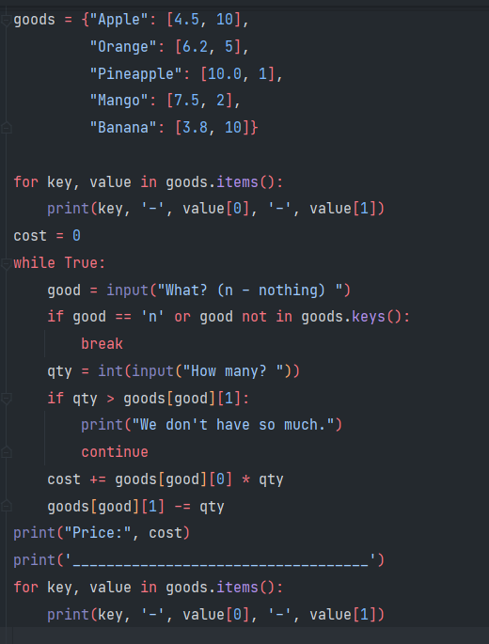
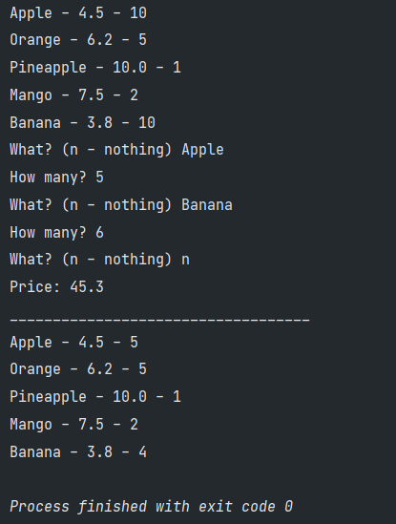
Проверка домашнего задания
Решение и результат:

Slide 5
Множества
Множества в Python – это структура данных, которая содержит неупорядоченные элементы. Элементы также не является индексированным. Как и список, множество позволяет внесение и удаление элементов. Однако, есть ряд особенных характеристик, которые определяют и отделяют множество от других структур данных:
Множество не содержит дубликаты элементов;
Элементы множества являются неизменными (их нельзя менять), однако само по себе множество является изменяемым, и его можно менять;
Так как элементы не индексируются, множества не поддерживают никаких операций среза и индексирования.

Slide 6

Создание множеств
Существует два пути, следуя которым, мы можем создавать множества в Python.
Мы можем создать множество путем передачи всех элементов множества внутри фигурных скобок {} и разделить элементы при помощи запятых (,). Множество может содержать любое количество элементов и элементы могут быть разных типов, к примеру, целые числа, строки, кортежи, и т. д. Однако, множество не поддерживает изменяемые элементы, такие как списки, словари, и так далее.
Рассмотрим пример создания множества в Python:

Slide 7

Создание множеств
Только что мы создали множество чисел. Мы также можем создать множество из строк.
Например:
Возможно вы обратили внимание на то, что элементы в выдаче выше находятся в другом порядке, отличном от того, как мы добавляли их в множество. Это связано с тем, что элементы множества находятся в произвольном порядке. Если вы запустите тот же код еще раз, возможно вы получите выдачу с элементами, которые каждый раз будут находиться в другом порядке.

Slide 8

Создание множеств
Мы также можем создать множество с элементами разных типов.
Например:
Все элементы в упомянутом выше множестве принадлежат разным типам.

Slide 9

Создание множеств
Мы также можем создать множество из списков. Это можно сделать, вызвав встроенную функцию Python под названием set().
Например:

Slide 10


Создание множеств
Как упоминалось ранее, множества не содержат дубликаты элементов. Предположим, наш список содержит дубликаты элементов, как показано ниже:
Множество удалило дубликаты и выдало только по одному экземпляру элементов. Это также происходит при создании множества с нуля. Например:

Slide 11

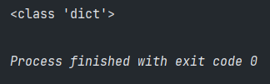
Создание множеств
Создание пустого множества подразумевает определенную хитрость. Если вы используете пустые фигурные скобки {} в Python, вы скорее создадите пустой словарь, а не множество.
Например:
Как показано в выдаче, тип переменной х является словарем.

Slide 12

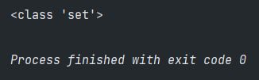
Создание множеств
Чтобы создать пустое множество в Python, мы должны использовать функцию set() без передачи какого-либо значения в параметрах, как показано ниже:
Выдача показывает, что мы создали множество.

Slide 13
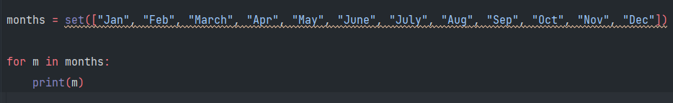
Доступ к элементам множеств
Python не предоставляет прямой способ получения значения к отдельным элементам множества. Однако, мы можем использовать цикл для итерации через все элементы множества.
Например:

Slide 14
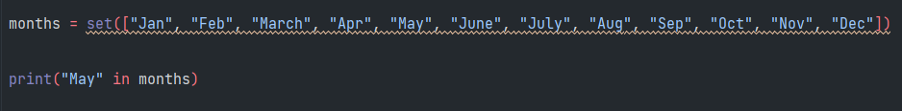
Доступ к элементам множеств
Мы также можем проверить наличие элемента во множестве при помощи in, как показано ниже:
Код возвращает True, а это означает, что элемент был найден во множестве. Аналогичным образом, при поиске элемента, который отсутствует во множестве, мы получим False.

Slide 15
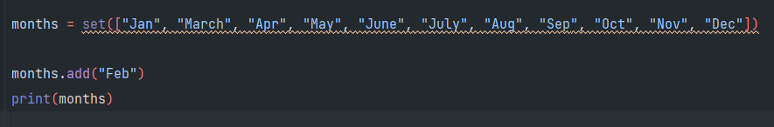
Добавление элементов во множество
Python позволяет нам вносить новые элементы во множество при помощи функции add().
Например:

Slide 16
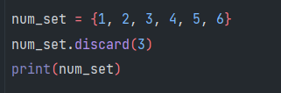
Удаление элемента из множеств
Python позволяет нам удалять элемент из множества, но не используя индекс, так как множество элементов не индексированы. Элементы могут быть удалены при помощи обоих методов discard() и remove().
Помните, что метод discard() не будет выдавать ошибку, если элемент не был найден во множестве. Однако, если метод remove() используется и элемент не был найден, возникнет ошибка.
Давайте продемонстрируем как удалять элемент при помощи метода discard():

Slide 17
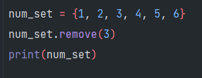
Удаление элемента из множеств
Аналогично, метод remove() может использоваться следующим образом:

Slide 18
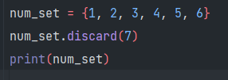
Удаление элемента из множеств
Теперь попробуем удалить элемент, которого нет во множестве. Сначала используем метод discard():

Slide 19
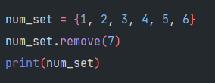
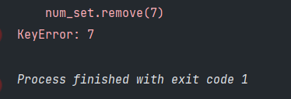
Удаление элемента из множеств
Теперь посмотрим, что выйдет из использования метода remove() по аналогичному сценарию:
Выдача показывает, что метод выдал ошибку KeyError, так как мы пытались удалить элемент, которого нет во множестве.

Slide 20
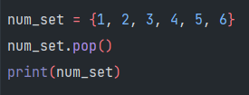
Удаление элемента из множеств
С методом pop(), мы можем удалить и вернуть элемент. Так как элементы находятся в произвольном порядке, мы не можем утверждать или предсказать, какой элемент будет удален.

Slide 21
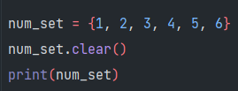
Удаление элемента из множеств
Метод Python под названием clear() поможет удалить все элементы во множестве. Например:
Результатом является пустой set() без каких-либо элементов внутри.

Slide 22
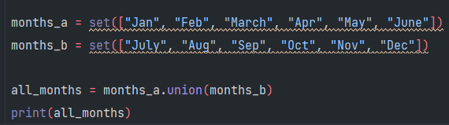
Объединение множеств
Предположим, у нас есть два множества, А и В. Объединение этих двух множеств — это множество со всеми элементами обеих множеств. Такая операция выполняется при помощи функции Python под названием union().
Рассмотрим пример:

Slide 23
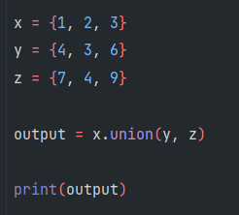
Объединение множеств
При выполнении операции объединения, дубликаты игнорируются, так что только один из двух элементов дубликатов будет отображаться. Например:

Slide 24
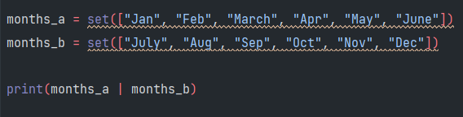
Объединение множеств
Оператор | может также использоваться при поиске объединения двух или более множеств.
Например:

Slide 25
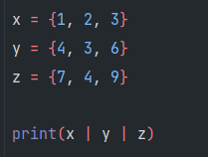
Объединение множеств
Если вы хотите создать объединение из более двух множеств, разделите названия множеств при помощи оператора | . Взглянем на пример:

Slide 26
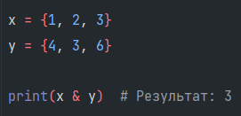
Пересечение множеств
Предположим, у вас есть два множества: А и В. Их пересечение представляет собой множество элементов, которые являются общими для А и для В.
Операция пересечения во множествах может быть достигнута как при помощи оператора &, так и метода intersection().
Рассмотрим пример:

Slide 27
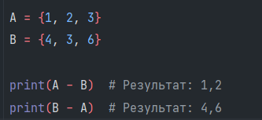
Разница между множествами
Предположим, у вас есть два множества: А и В. Разница между А и В (А — В) — это множество со всеми элементами, которые содержатся в А, но не в В. Соответственно, (В — А) — это множество со всеми элементами в В, но не в А.

Slide 28
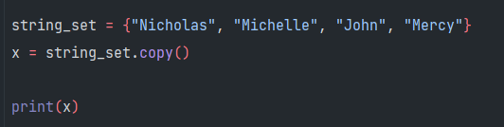
Методы множеств
Python содержит огромное количество встроенных методов, включая следующие:
Метод copy()
Этот метод возвращает копию множества.
Например:

Slide 29
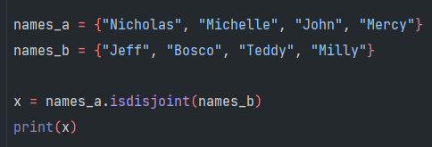
Методы множеств
Метод isdisjoint()
Этот метод проверяет, является ли множество пересечением или нет. Если множества не содержат общих элементов, метод возвращает True, в противном случае — False.
Например:
Оба множества не имеют общих элементов, что делает выдачу True.

Slide 30
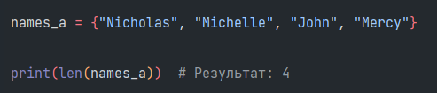
Методы множеств
Метод len()
Этот метод возвращает длину множества, которая является общим количеством элементов во множестве.
Пример:

Slide 31


frozenset
Единственное отличие set от frozenset заключается в том, что set - изменяемый тип данных, а frozenset - нет.

Slide 32
Задание №1
Проверить, есть ли в последовательности дубликаты

Slide 33
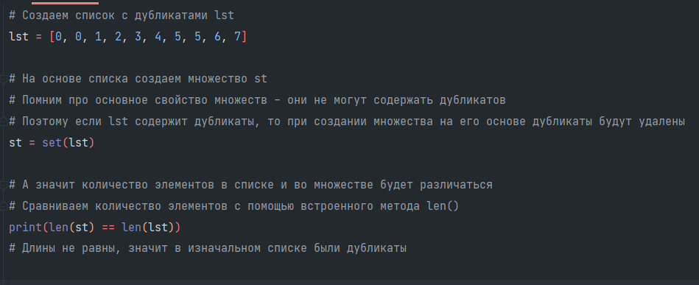
Решение

Slide 34
Задание №2
1. Создать произвольный словарь
2. Добавить новый элемент с ключом типа str и значением типа int
3. Добавить новый элемент с ключом типа кортеж(tuple) и значением типа список(list)
4. Получить элемент по ключу
5. Удалить элемент по ключу
6. Получить список ключей словаря

Slide 35
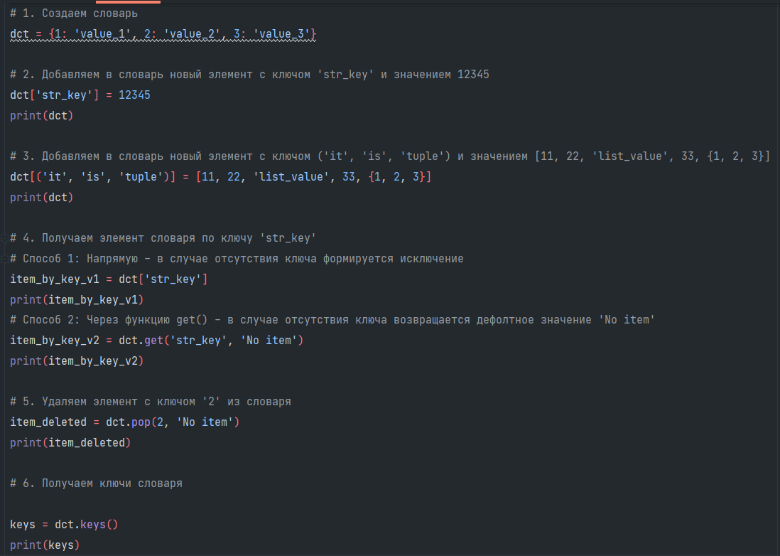
Решение

Slide 36
Задание №3
Создать множество.
Создать неизменяемое множество.
Выполнить операцию объединения созданных множеств.
4. Выполнить операцию пересечения созданных множеств.

Slide 37
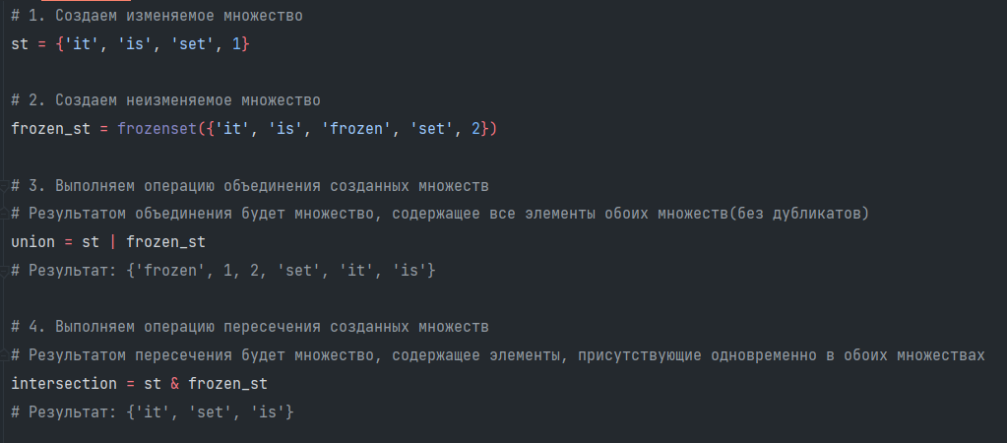
Решение

Slide 38
Домашнее задание
Задача №1

